Slide 1
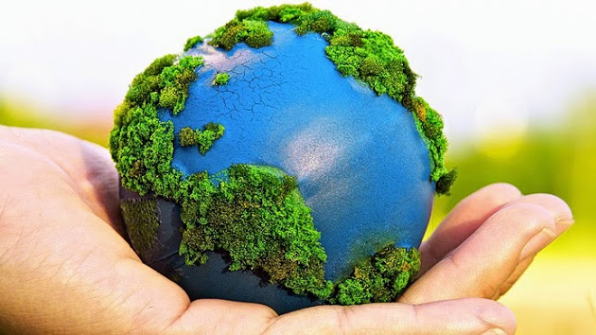
FORMACIONES VEGETALES
DRA. GABRIELA S. ENTROCASSI
DRA. CLAUDIA M. MARTÍN
LIC. MARÍA S. VILLALBA

Slide 2
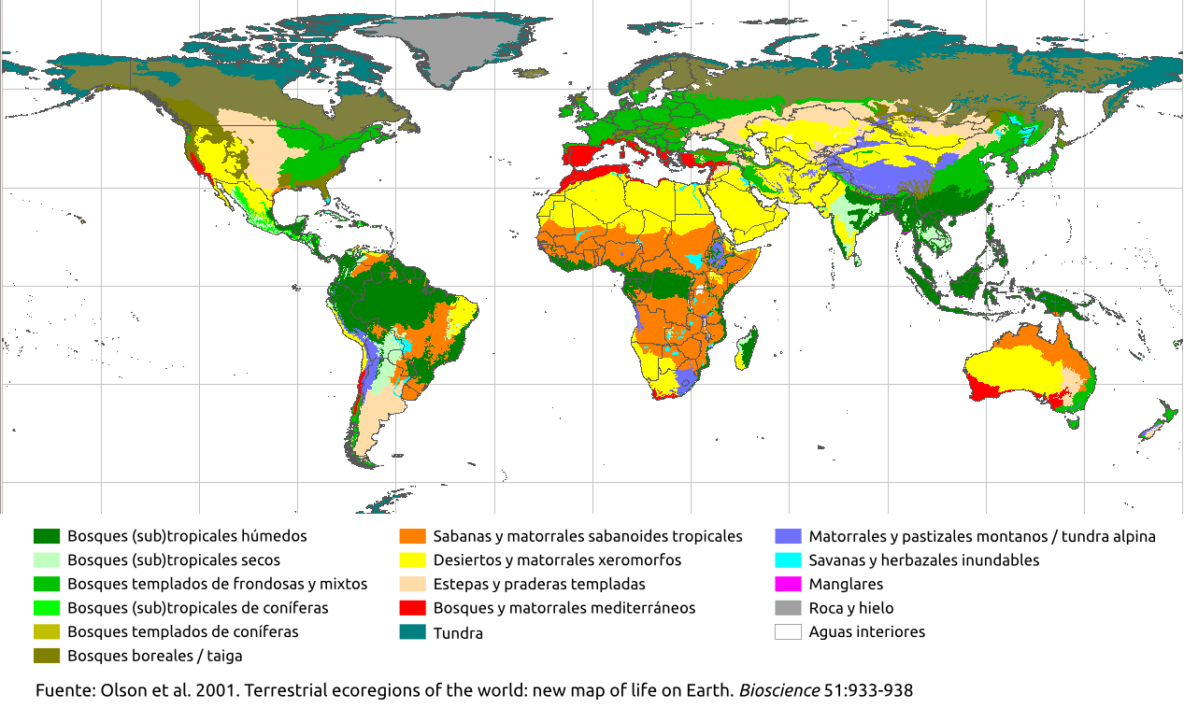
FORMACIONES VEGETALES DEL MUNDO

Slide 3
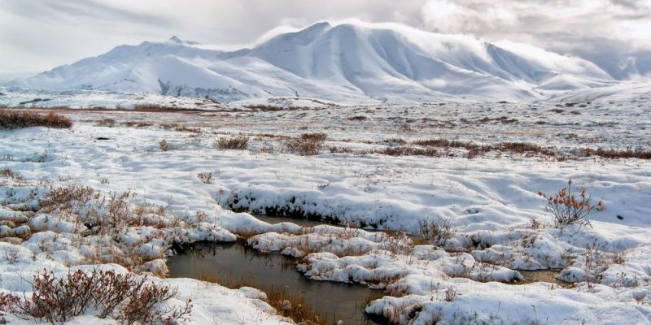
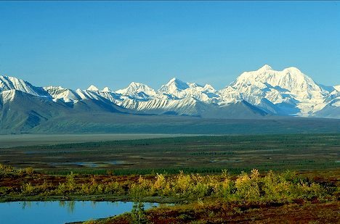
Tundra
Formación vegetal con gran extensión en el Hemisferio Norte, caracterizada por:
Suelos congelados durante gran parte del año.
Frío, poca heliofanía (brillo solar) y baja disponibilidad hídrica para las plantas por congelamiento.
Presencia de pantanos y turberas.
Ausencia completa de árboles.
Presencia de hierbas, arbustos enanos, musgos y líquenes.

Slide 4
BOSQUES
Bosque: Formación vegetal organizada por árboles en su estrato superior.
Según estén separadas o unidas entre sí las copas de los árboles, se distinguen:
-Bosques abiertos y bosques cerrados.
Por su tamaño se pueden reconocer: megabosques > 50m, macrobosques 22-50m, mesobosques 12-22m, microbosques 4-12m y arbustedas arborescentes < 4m.

Slide 5
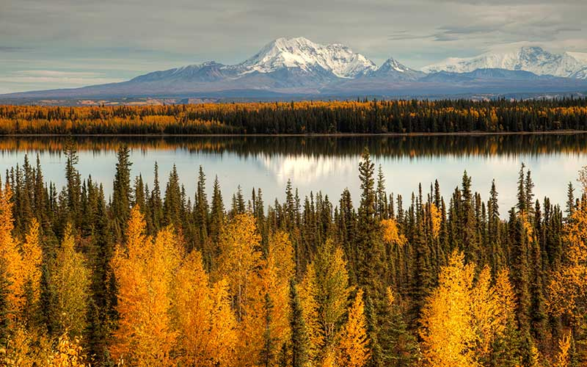
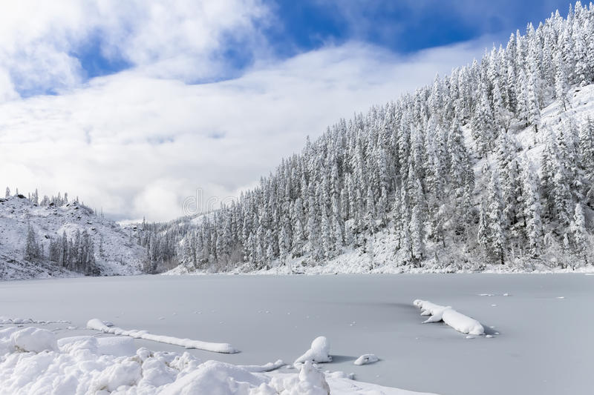
Bosques boreales: Taiga

Slide 6
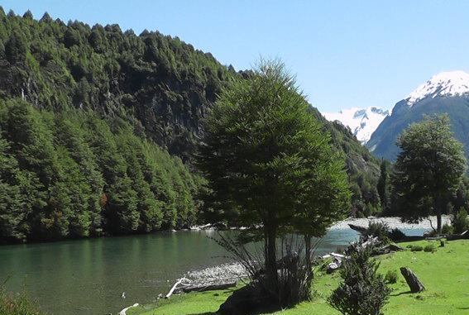
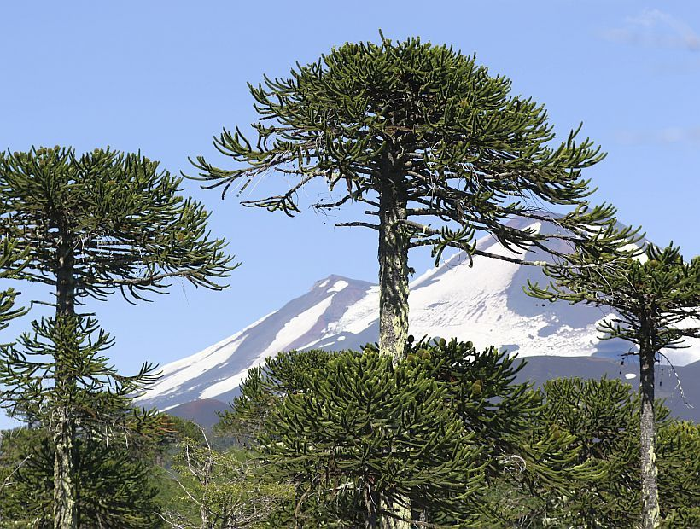
Bosques templados de coníferas

Slide 7
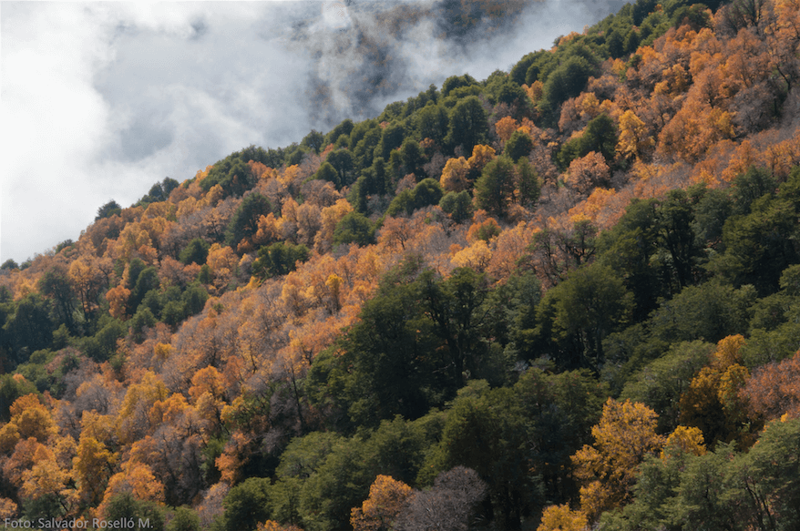
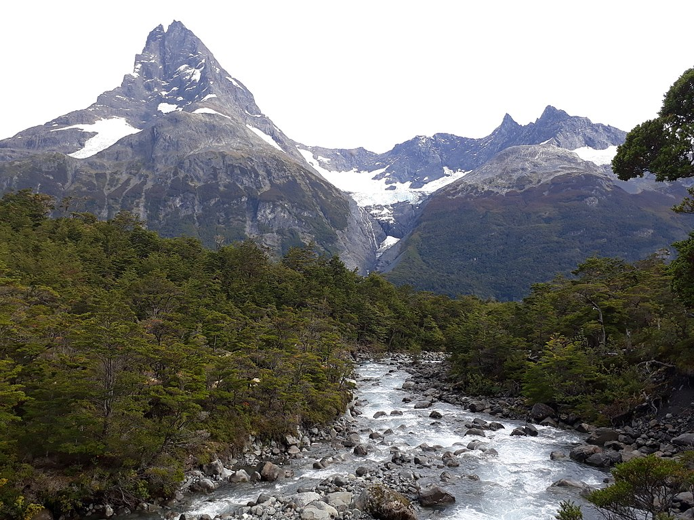
Bosques templados mixtos

Slide 8
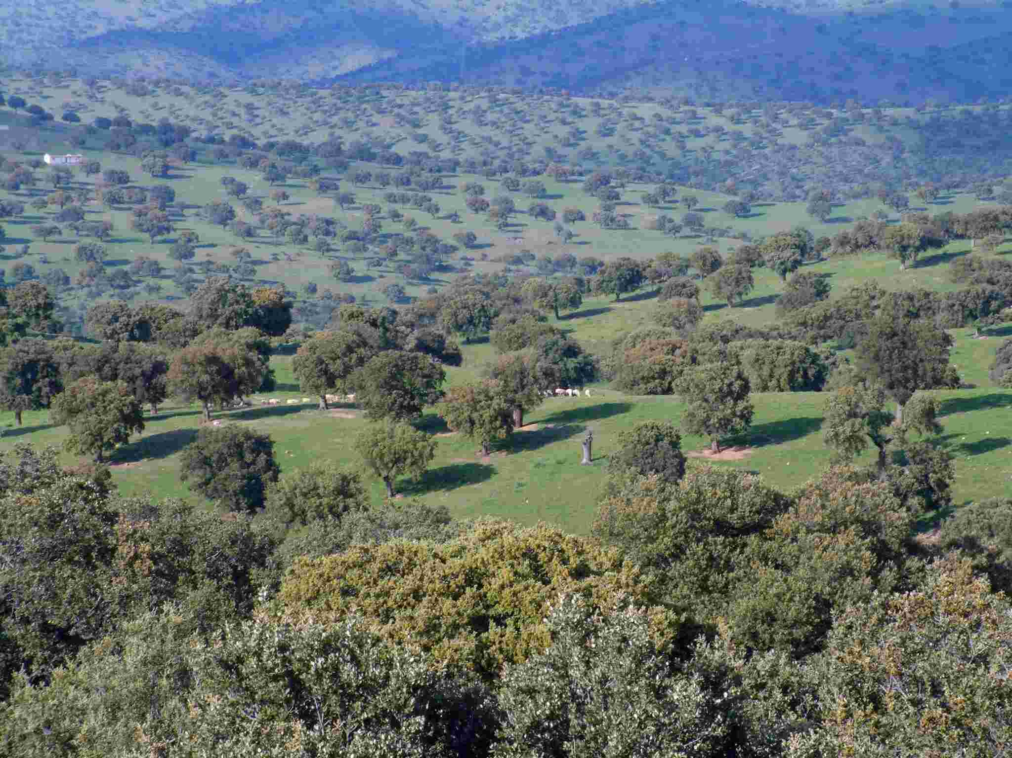
Bosques mediterráneos: Parques o Dehesas

Slide 9
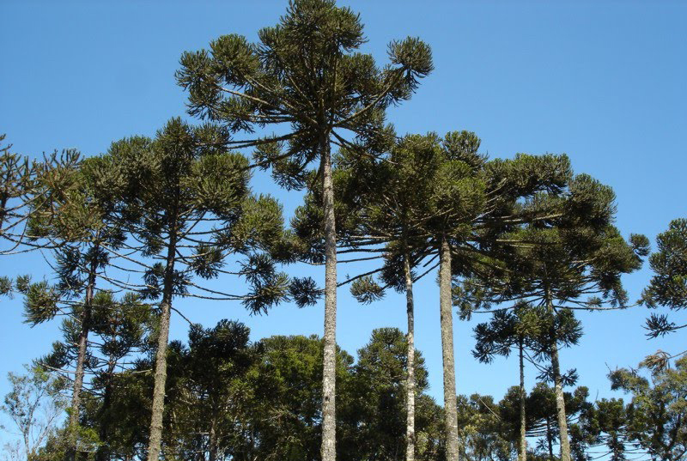
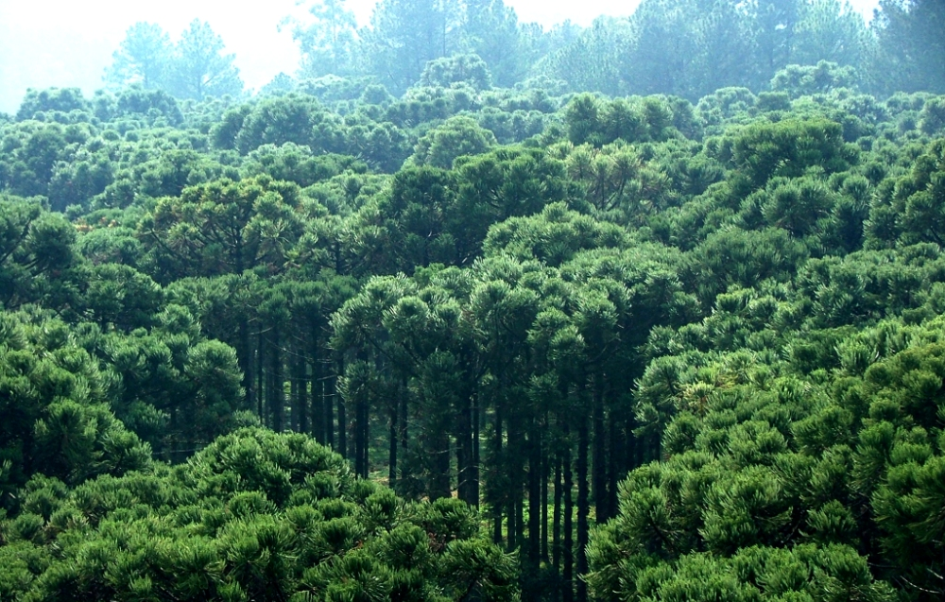
Bosques subtropicales de coníferas

Slide 10
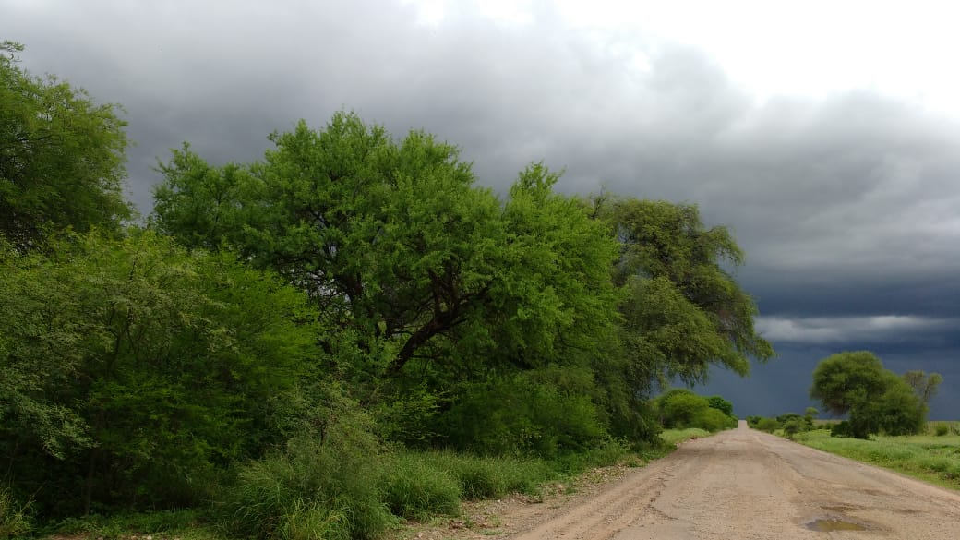
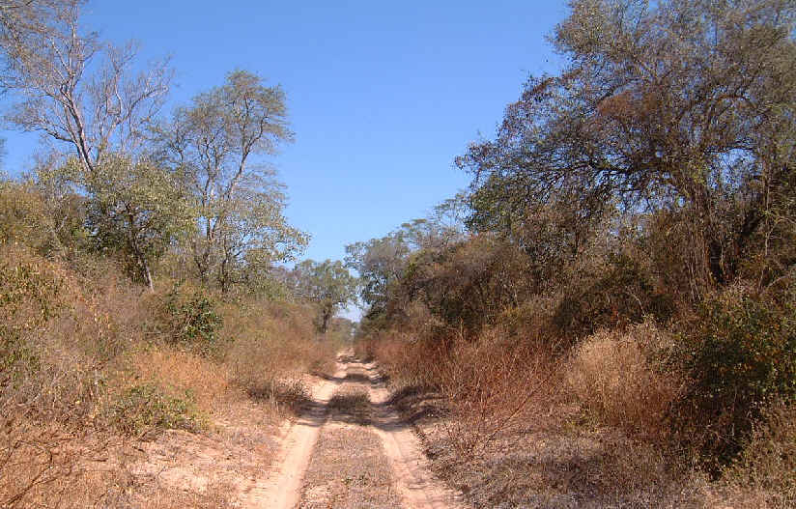
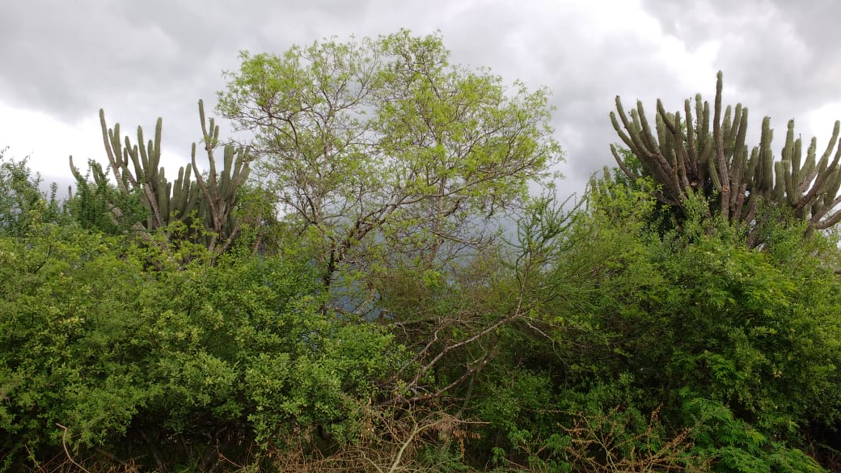
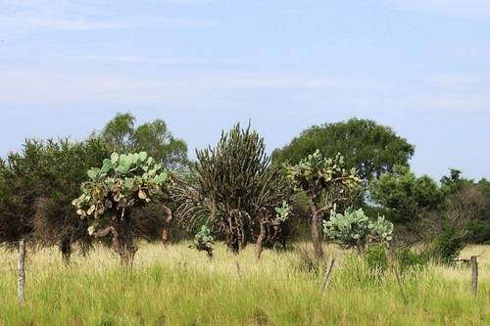
Bosques subtropicales secos (Bosque Chaqueño Xerófilo)

